Slide 1
別紙1 SARS-CoV-2蛋白質遺伝子PCR【実験１】
SARS-CoV-2 RNA
RT-PCR
PCR増幅
S
E
M
N
8
１０
1ab
3a
6
7a
7b
あるいは感染症研究所または〇〇大学〇〇学部〇〇教授から供与を受ける

Slide 2
別紙2 SARS-CoV-2蛋白質遺伝子搭載プラスミドの作成 【実験2】
S
E
M
N
pBS-S
pBS-E
pBS-M
pBS-N
1ab
pBS-1ab
3a
6
7a
7b
8
１０
Ｄ
Ｄ
Ｄ
Ｄ
pBS-3a
pBS-6
pBS-7a
pBS-7b
pBS-8
pBS-10
プラスミド：pBSSK(-)

Slide 3
別紙3 SARS-CoV-2蛋白質遺伝子発現用プラスミドの作成【実験３】
・4種類のウイルス構造蛋白質
EF or CAG pro
S
pA
EF or CAG pro
E
pA
EF or CAG pro
M
pA
EF or CAG pro
N
pA
pEFG/pCAG-S
pEFG/pCAG-E
pEFG/pCAG-M
pEFG/pCAG-N
・7種類のウイルスORF
EF or CAG pro
1ab
pA
pEFG/pCAG-1ab
EF or CAG pro
3a
pA
EF or CAG pro
6
pA
EF or CAG pro
7a
pA
EF or CAG pro
7b
pA
pEFG/pCAG-3a
pEFG/pCAG-6
pEFG/pCAG-7a
pEFG/pCAG-7b
EF or CAG pro
8
pA
EF or CAG pro
１０
pA
pEFG/pCAG-8
pEFG/pCAG-10
プラスミド：pxEFwGまたはpxCAwG

Slide 4
別紙４ SARS-CoV-2蛋白質遺伝子発現プラスミドの細胞への導入【実験４】
SARS-CoV-2蛋白質遺伝子搭載プラスミド
単独あるいは複数の組み合わせ
EF or CAG pro
ウイルス蛋白質
pA
pEFG or pCAG
トランスフェクション
or
エレクトロポレーション
HuH-7細胞またはVeroE6細胞
各ウイルス蛋白質の機能解析

Slide 5
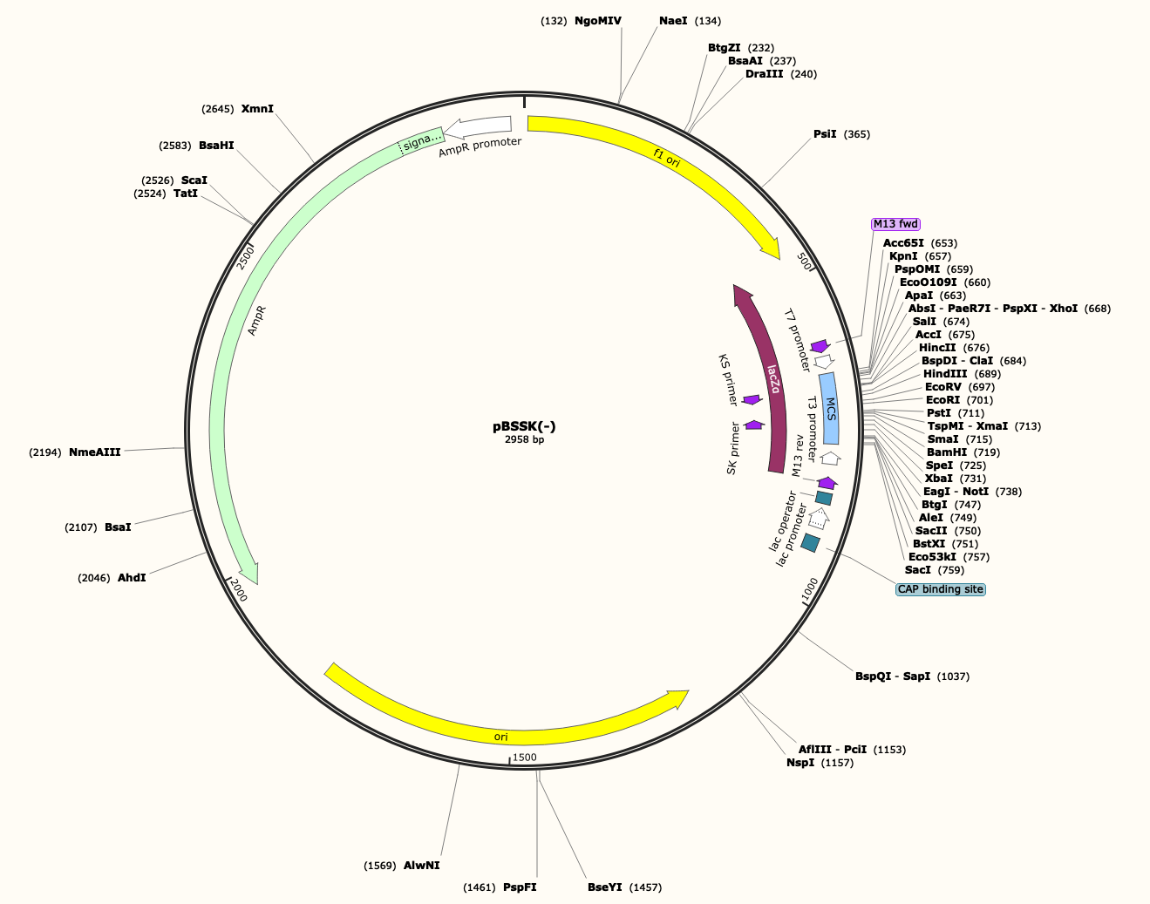
別紙５-1 pBSSK(-)プラスミドの構造

Slide 6
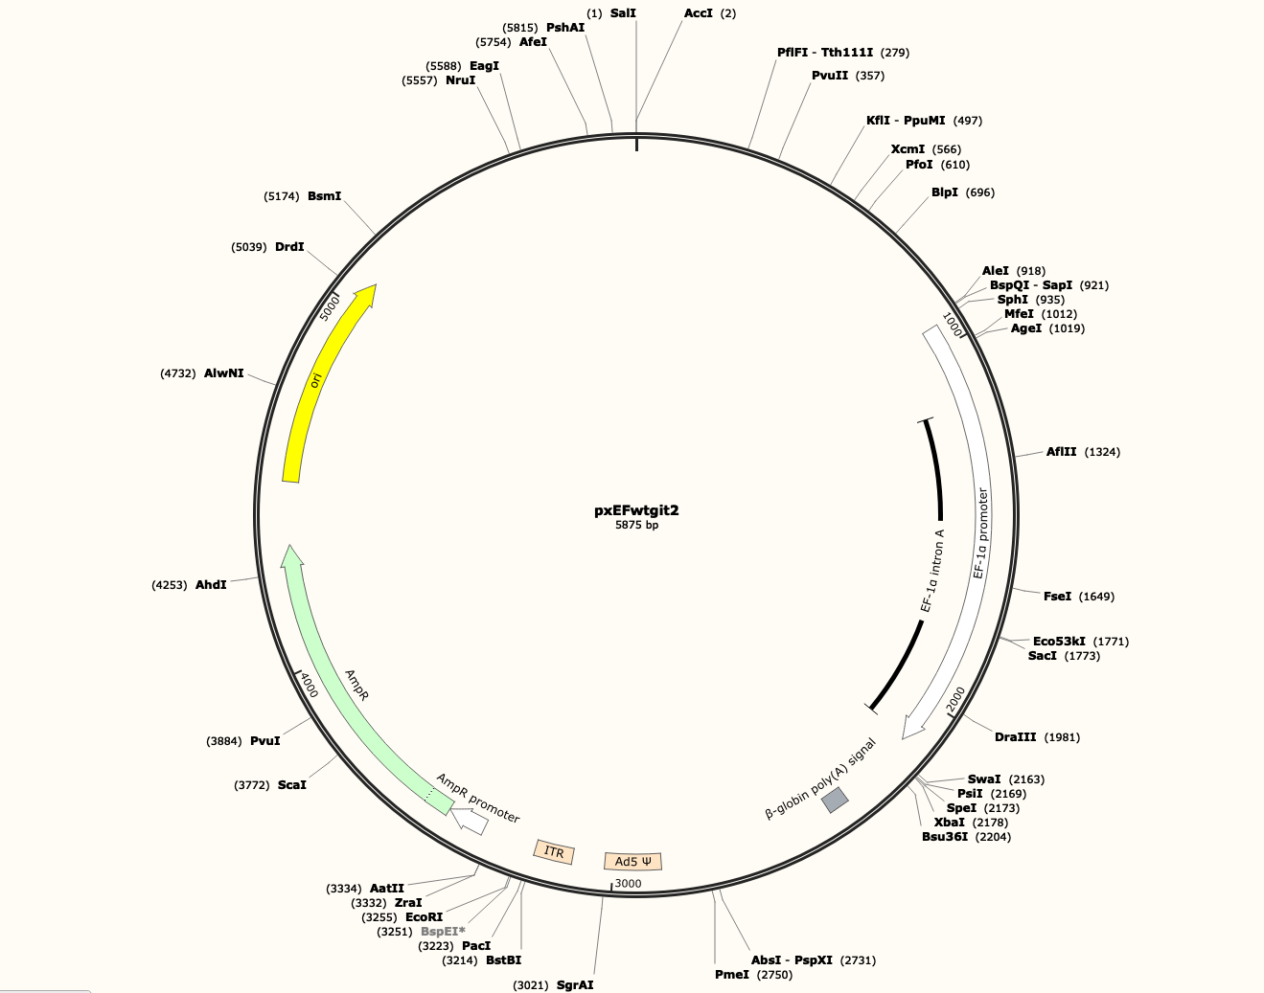
別紙５-2 pxEFwGプラスミドの構造 (pxCAwGはプロモーターがCAG)
pxEFwG

Slide 7
別紙７
○○○○ 大学建物配置図

Slide 8
別紙８
○○○○ 大学○号館○階（○○○○ 施設）
○○○○ 大学
遺伝子組換え実験
安全対策委員会
平成○年○月○日

Slide 9
別紙 9 ○棟○階（○○○○ 講座）

Slide 10
別紙１0
細胞培養室および細胞生物実験室（Ｐ２）
（別紙９の青四角部分）
○○○○ 大学
遺伝子組換え実験
安全対策委員会
平成○年○月○日

